Slide 1
La gouvernance mondiale

Slide 2
I- Le triomphe de la gouvernance institutionnelle?
A- Rappel: histoire de la gouvernance mondiale.
B- Activité et remise en cause.
1- Le retour de l’Onu.
2-Le problème du conseil de sécurité.
Une institution inefficace?
C- Mutation et réforme du système de Bretton Woods:
1-Un système libéral dominé par les occidentaux.
2- Critiqué et réformé.

Slide 3
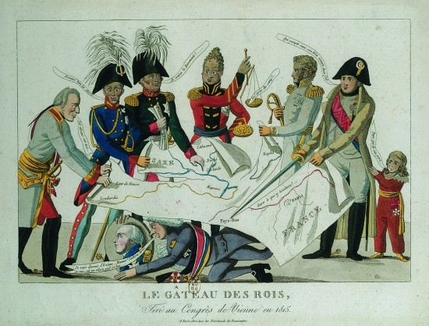
Le congrès de Vienne
Principes:
Equilibre des puissances.
Primauté de la négociation.
Possibilité de conférences en cas de risque de guerre

Slide 4
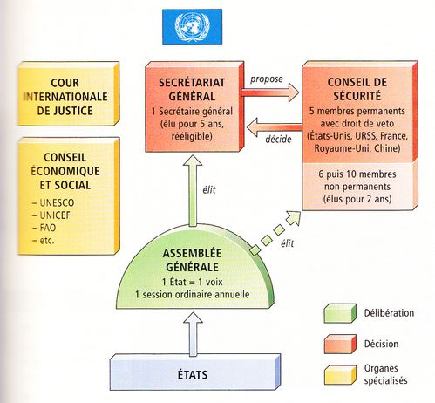
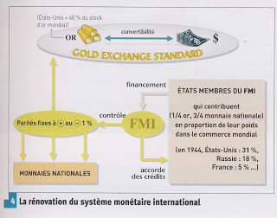
1945: ONU et Bretton Woods

Slide 5
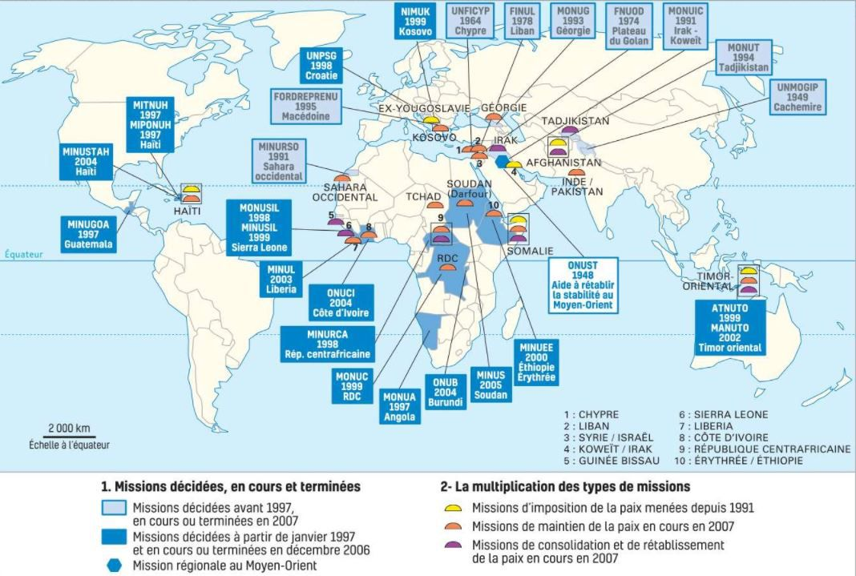
Les missions de l’ONU dans les années 90-2000

Slide 6
Le droit d’ingérence
L’ingérence désigne, en droit international, le fait pour un État ou une organisation internationale d’intervenir dans les affaires intérieures d’un pays tiers, sans son consentement. Une telle intervention va à l’encontre de la notion de « pleine et entière souveraineté des États ». Pour cette raison, la charte des Nations-Unies du 26 juin 1945 a posé le strict principe de non-ingérence dans les affaires intérieures de tout État indépendant (article 27).
Depuis lors, ce principe a évolué à l’occasion de graves crises humanitaires. La guerre du Biafra (1967-1970) a été un événement déclencheur : la catastrophe humanitaire qu’elle a engendrée, notamment la famine qui toucha entre 600 000 et un million de personnes, fut fortement médiatisée. De nombreux États, mais aussi l’opinion publique mondiale, ont alors réclamé une intervention humanitaire internationale, ce que refusa le Nigeria au nom de sa souveraineté sur la région sécessionniste du Biafra.
Dans les années 1970, la notion de droit d’ingérence a été théorisée principalement par des intellectuels français comme le philosophe Jean-François Revel, le juriste Mario Bettati et le médecin Bernard Kouchner, fondateur de l’ONG Médecins sans frontières. S’appuyant sur la défense des droits de l’Homme légalement reconnue par l’ONU, ils considèrent que la communauté internationale a non seulement le droit, mais aussi le devoir d’intervenir dans un pays indépendant même sans son accord : c’est la notion de devoir d’ingérence humanitaire, qui s’opposerait à un « droit d’indifférence » devant les catastrophes humanitaires. Grâce à leur action, un début de reconnaissance internationale a eu lieu ; les résolutions de l’ONU de 1988 puis de 1990 facilitent l’intervention humanitaire dans un pays, à condition qu’elle se déroule « sans violer les lois du pays concerné, et à seule fin d'aider les victimes de catastrophes naturelles ou de situations d'urgence ». Ce fut le cas par exemple, en 1992, de l’intervention de la Forpronu dans l’ex-Yougoslavie suite aux massacres en Bosnie.
La notion de droit d’ingérence est récusée par de nombreux pays. Le Groupe des 77 qui représente officiellement à l’ONU les « 77 pays en développement » a notamment pris position en 2000 dans une déclaration de principe proclamant « le rejet du soi-disant “droit” d’intervention humanitaire, qui n’a aucun fondement juridique dans la Charte des Nations unies et dans les principes généraux du droit international ».
De nombreux détracteurs de ce « droit » y voient notamment une forme de domination néocoloniale de la part des pays dits « du Nord », d’autant plus que le « droit d’ingérence » a pu être utilisé comme un prétexte fallacieux pour justifier une invasion unilatérale sans motif fondé en droit, par exemple par les États-Unis pour envahir l’Irak en 2003 ou par la Russie pour l’invasion de l’Ukraine en 2022.

Slide 7
Droit d’ingérence et ONU
L’Article VII-42 de la Charte habilite le Conseil à recourir à la force pour maintenir ou rétablir la paix et la sécurité internationales s’il estime que les mesures non militaires ne seraient pas adéquates ou ne l’ont pas été. Comme l’Organisation des Nations Unies ne dispose pas de forces armées quelles qu’elles soient (pour le détail, voir l’Article 43), le Conseil se sert de l’Article 42 pour autoriser l’emploi de la force par une opération de maintien de la paix, des forces multinationales ou des interventions par des organisations régionales

Slide 8
L’ONU aux grands sommets des 90’s
1996: traité d’interdiction des essais nucléaires.
1992: sommet de la terre de Rio, première conférence pour l’environnement.
1995: protocole de Kyoto contre le réchauffement climatique.

Slide 9
Réforme de l’UE
Prenant la parole au Conseil de sécurité de l’ONU le 20 septembre, le président Zelensky a plaidé pour l’élargissement de cette instance en clamant qu’"il est injuste que des milliards d’individus, que l’Union africaine, le Japon et l’Allemagne, le monde islamique, n’y soient pas représentés".
Et, de fait, près de huit décennies après sa création, le Conseil de sécurité conserve les cinq mêmes membres permanents (P5): la Chine, la France, la Russie (après la dissolution de l'Union soviétique), le Royaume-Uni et les États-Unis. Depuis 1945, cependant, des acteurs majeurs comme l'Inde et le Brésil ont fait leur apparition, sans parler du Japon et de l'Allemagne. Alors que le nombre total de membres de l'ONU a presque quadruplé (passant de 51 à 193 États membres) grâce à la décolonisation et à la dissolution d'États multiethniques, la composition du Conseil ne s'est élargie qu'une seule fois, en 1965, lorsque l'ajout de quatre sièges élus a fait passer le Conseil de onze à quinze membres.
Beaucoup d’États aujourd’hui, y compris parmi les membres permanents du Conseil de sécurité, s’accordent à considérer que le puissant Conseil de sécurité devra s’élargir et évoluer. Mais la question centrale - et le plus grand désaccord - est de savoir exactement comment cela peut se faire.
Les tentatives de réforme du Conseil ont commencé en 1979. En 2005, les dirigeants mondiaux ont demandé que le Conseil soit "plus largement représentatif, plus efficace et plus transparent".
Une résolution émanant de l'Allemagne, du Japon, du Brésil et de l'Inde leur donnerait des sièges permanents sans droit de veto au sein d'un Conseil de 25 membres.
Une autre résolution, présentée par un groupe de pays de rang moyen, dont l'Italie et le Pakistan, propose un Conseil de 25 membres avec 10 nouveaux sièges non permanents. L'Union Africaine, qui compte aujourd'hui 55 membres, souhaite ajouter 11 nouveaux sièges: six sièges permanents, dont deux pour l'Afrique avec droit de veto, et cinq sièges non permanents.
Un élargissement important pourrait bien accroître l'autorité et la légitimité du Conseil, mais diminuer son efficacité. La principale raison d'être du Conseil n'a jamais été d'être véritablement représentatif – c’est l'Assemblée générale qui est censée être le forum du monde. Le Conseil de sécurité existe plutôt pour exploiter la puissance collective des pays les plus puissants de la planète. La confusion de ces deux rôles pourrait donner naissance à un Conseil difficile à manier et encore plus sujet aux blocages.
Certains États membres ont proposé que le Conseil de sécurité soit modifié pour inclure des sièges régionaux. Or, le Conseil de sécurité, comme l'ONU plus généralement, n'est pas composé d'organisations régionales, mais d'États membres qui représentent avant tout leurs intérêts nationaux. Ainsi, l'idée de créer un siège consolidé pour l'Union européenne a-t-elle du sens tant qu'il n'existe pas de politique étrangère et de défense européenne véritablement indépendante?
Lees Echos, 2023.

Slide 10
Donald Trump et l’ONU
Sous le mandat de Donald Trump 2017 et 2024, les Etats-Unis se désengagent de l’ONU, qu’ils ne reconnaissent plus comme une institution internationale légitime. Ils quittent ainsi:
- L’Unesco
-L’OMS
Le conseil des droits de l’homme.

Slide 11
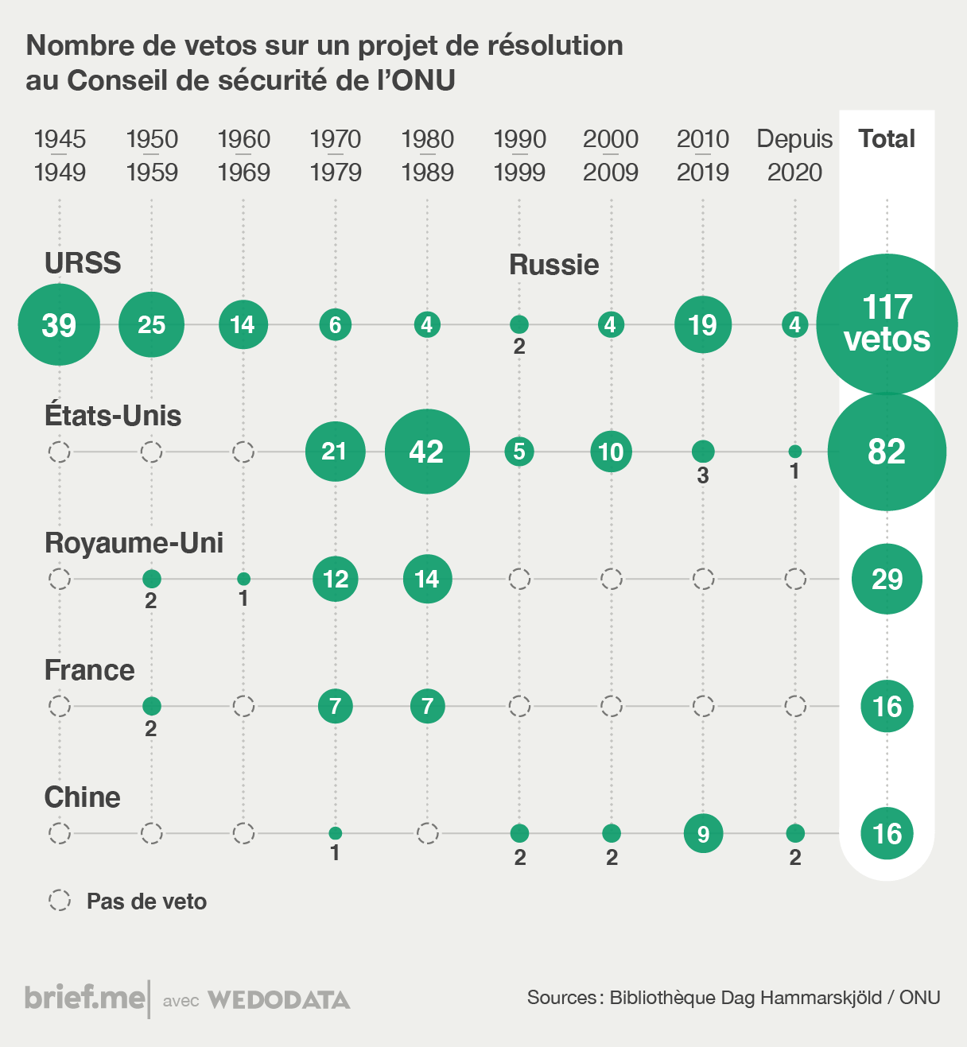
Les véto à l’ONU

Slide 12
L’inversion des normes les Gongos chinoises
https://www.lemonde.fr/international/article/2025/04/30/a-l-onu-le-travail-de-sape-des-fausses-ong-chinoises_6601872_3210.html
« China Targets » (3/3). « Le Monde », en collaboration avec le consortium de journalistes ICIJ, a enquêté durant plusieurs mois sur la répression chinoise orchestrée depuis Pékin sur les opposants au régime hors de ses frontières. Ce troisième et dernier volet se penche sur les méthodes du régime chinois pour entraver les activités des défenseurs de droits humains au sein des Nations unies.

Slide 13
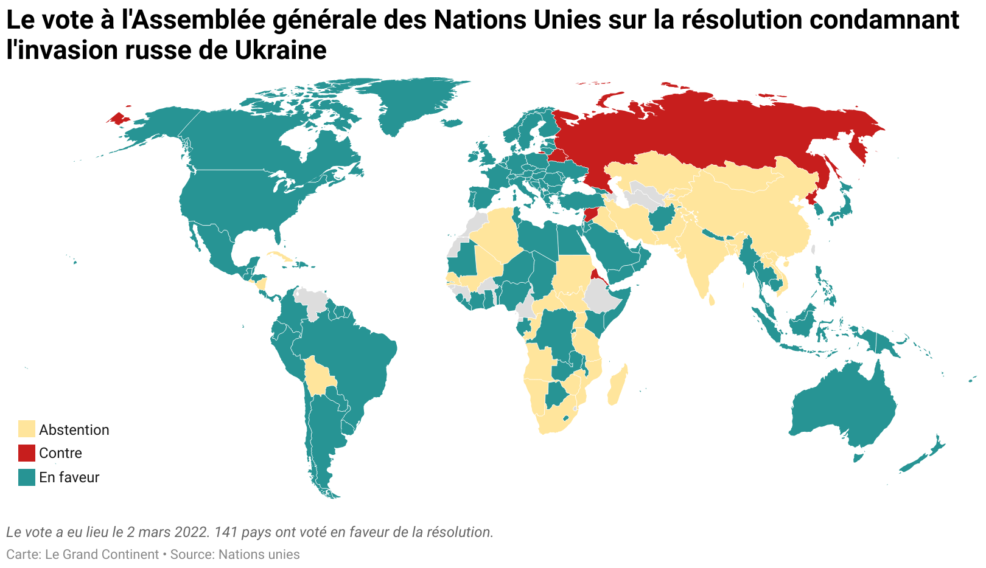
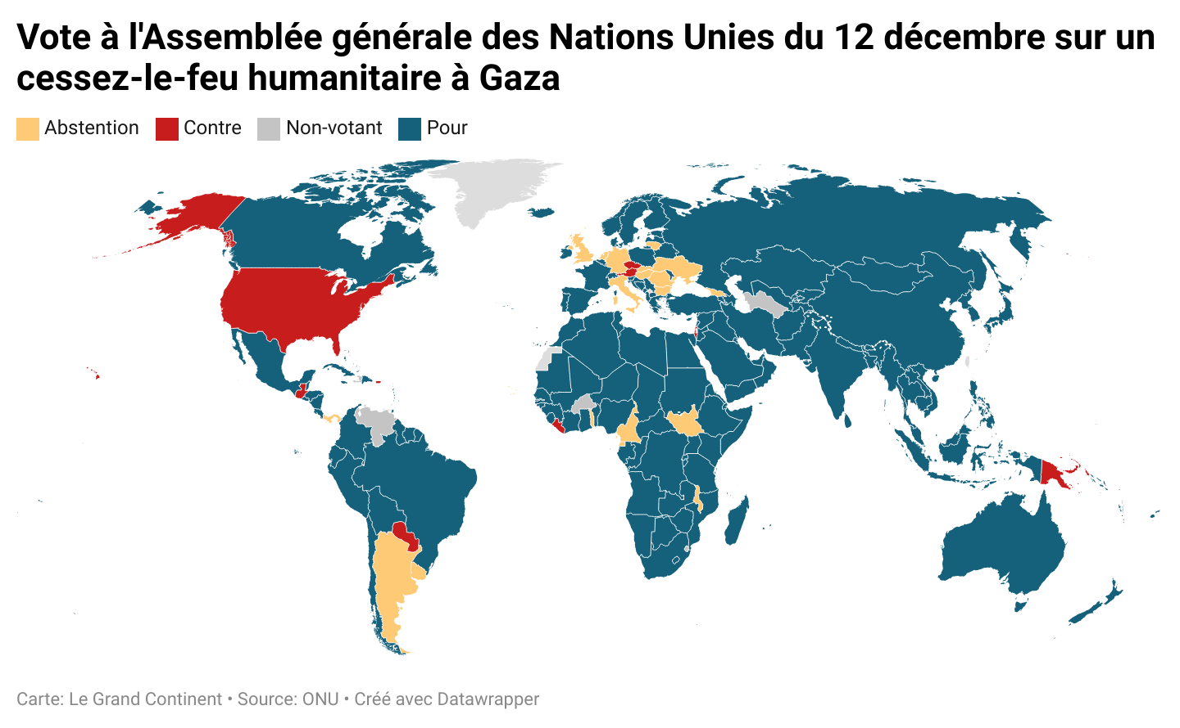
Gaza et l’Ukraine: l’Onu comme tribune.

Slide 14
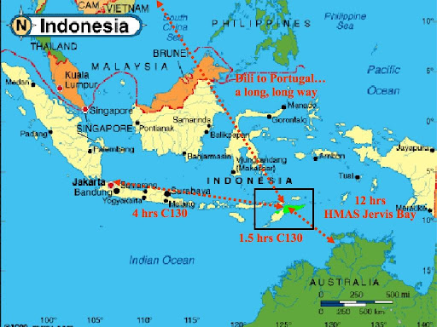
Un exemple de réussite: le Timor oriental
La force internationale de l'ONU se retire officiellement lundi du Timor oriental, après treize ans de présence qui ont permis de pacifier le minuscule pays d'Asie du Sud-Est marqué par une transition sanglante vers l'indépendance et la démocratie. Après le départ des derniers Casques bleus, seule une «équipe de liquidation» de 79 personnes restera pour «dévisser les ampoules», a déclaré à New York Ameerah Haq, secrétaire générale adjointe de l'ONU et ancien chef de la Minut (Mission intégrée des Nations unies au Timor-Leste, nom officiel du Timor oriental).
Le vice-Premier ministre timorais Fernando La Sama de Araujo à exprimé lundi à l'AFP «l'immense gratitude» du pays pour l'action des Casques bleus, arrivés au Timor en 1999. Le pays était alors aux prises avec une vague de violences meurtrières qui avaient suivi la victoire du «oui» lors d'un référendum sur l'indépendance. Le vote devait mettre fin à 24 ans de conflit provoqué par l'invasion des troupes indonésiennes, quelques jours après le départ des Portugais en 1975. Plus du quart de la population avait été décimé entre 1975 et 1999.
L'ONU doit de fait maintenir sur place ses agences de développement (Pnud), pour l'enfance (Unicef) et pour l'éducation, la science et la culture (Unesco) car l'aide humanitaire est encore vitale à ce petit pays handicapé par une pauvreté endémique.

Slide 15
Objectif pour le millénaire de développement
réduire de moitié l’extrême pauvreté et la faim ;
assurer l’éducation primaire pour tous ;
promouvoir l’égalité des sexes et l’autonomisation des femmes ;
réduire de deux tiers la mortalité infantile ;
améliorer la santé maternelle avec une réduction de trois-quarts du taux de mortalité ;
faire décroître le taux de propagation du sida, du paludisme et d’autres maladies ;
préserver un environnement durable ;
mettre en place un partenariat mondial pour le développement.

Slide 16
17 Objectifs de développement durable
Éradication de la pauvreté
Lutte contre la faim ;
Accès à la santé ;
Accès à une éducation de qualité ;
Égalité entre les sexes ;
Accès à l'eau salubre et à l'assainissement ;
Énergie propre et d'un coût abordable ;
Accès à des emplois décents ;
Industrie, innovation et infrastructure ;
Réduction des inégalités ;
Villes et communautés durables ;
Consommation et production responsables ;
Lutte contre les changements climatiques ;
Vie aquatique ;
Vie terrestre ;
Justice et paix ;
Partenariats pour la réalisation des objectifs.

Slide 17
Un exemple de réussite: la lutte contre la poliomyélite de l’ONU
le Programme d’éradication de la poliomyélite, dirigé par l’Initiative mondiale pour l’éradication de la poliomyélite (IMEP) est une vraie réussite de l’ONU. Lancée en 1988 par l'Organisation mondiale de la santé (OMS), en collaboration avec l’UNICEF, le Rotary International, et plus tard avec les CDC et Gavi, cette initiative visait à éradiquer la poliomyélite dans le monde entier, une maladie virale paralysante, principalement infantile. En 1988, plus de 350 000 cas de polio étaient recensés chaque année dans plus de 125 pays. Les résultats sont fulgurants, grâce aux milliards levés et aux aides entre ONU, Etats, institutions locales :
En 2023, il ne restait que deux pays endémiques : l’Afghanistan et le Pakistan, avec moins de 30 cas rapportés par an.
Plus de 2,5 milliards d’enfants ont été vaccinés depuis le lancement du programme.
99,9 % de réduction des cas de poliomyélite à l’échelle mondiale.

Slide 18
PAS
Politique de réformes économiques mise en place par les institutions de Bretton Woods (FMI et Banque mondiale) pour permettre aux pays pauvres de sortir de la crise économique engendrée par le fardeau de la dette, les deux premiers chocs pétroliers (1973 et 1979) et la baisse du prix des matières premières. Elle est matérialisée par des programmes d’aide assortis de conditionnalités : politique d’austérité, privatisation du secteur public, lutte contre la corruption et le clientélisme et surtout libéralisation de l’économie. Les coûts humains de ces politiques, dus notamment à la diminution de l’aide dans les domaines de la santé, de l’éducation et des infrastructures et aux politiques de privatisations, ont été largement dénoncés, tant par les populations concernées que par certains économistes, tels Joseph E. Stiglitz.

Slide 19
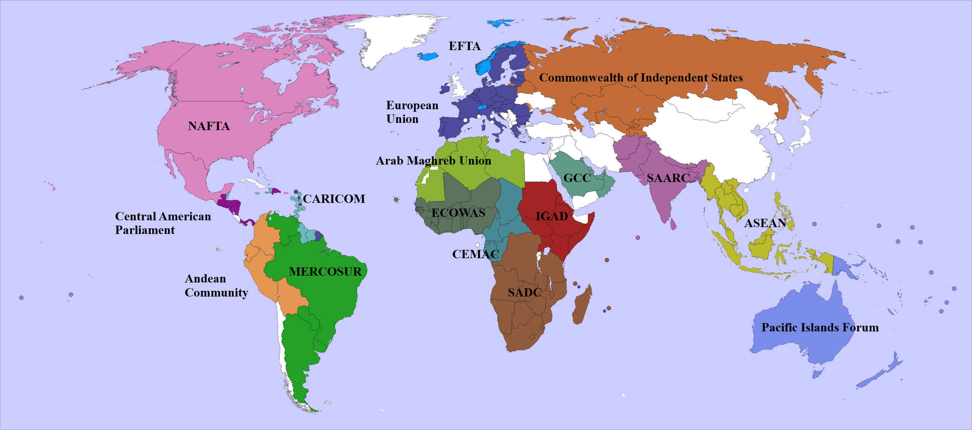
Cartes des principales ZIR dans le monde
(attention, il y en a beaucoup plus, ce sont quelques grandes).

Slide 20
La typologie de Bela Balassa The Theory of Economic Integration (1961)
Zone de libre-échange (Free Trade Area)= la plupart des ZIR.
Suppression des barrières tarifaires (droits de douane) entre membres
Chaque État conserve sa politique commerciale vis-à-vis des non-membres.
Union douanière (Customs Union)= exemple du Mercosur, avec un tarif extérieur commun autour de 11,5%, avec des pointes à 35%.
En plus de la libre circulation, adoption d’un tarif extérieur commun pour les échanges avec l’extérieur.
Marché commun (Common Market): l’UE à sa naissance avec Schengen (années 90). La Communauté Andine se trouve entre l’Union douanière et le Marché commun, avec libre circulation des biens et des personnes, mais pas des capitaux et des services, harmonisation des normes, mais coordination politique et économique limitée. Institutions communes, avec conseil des chefs d’Etat et des minisres,mais le Parlement Andin n’a qu’un rôle consultatif.
Libre circulation des biens, services, travailleurs et capitaux.
On y ajoute l’harmonisation des normes internes, y compris non-tarifaires.
Union économique (Economic Union) = l’UE aujourd’hui.
Marché commun + coordination des politiques économiques (fiscales, monétaires, sociales).
Harmonisation des législations dans différents domaines économiques.
Intégration économique complète (Total/Complete Economic Integration)n’existe pas pour l’instant.
Union économique avec politique monétaire et fiscale commune, institutions supranationales.
Transforme en partie l’ensemble intégré en quasi-état fédéral

